Slide 1

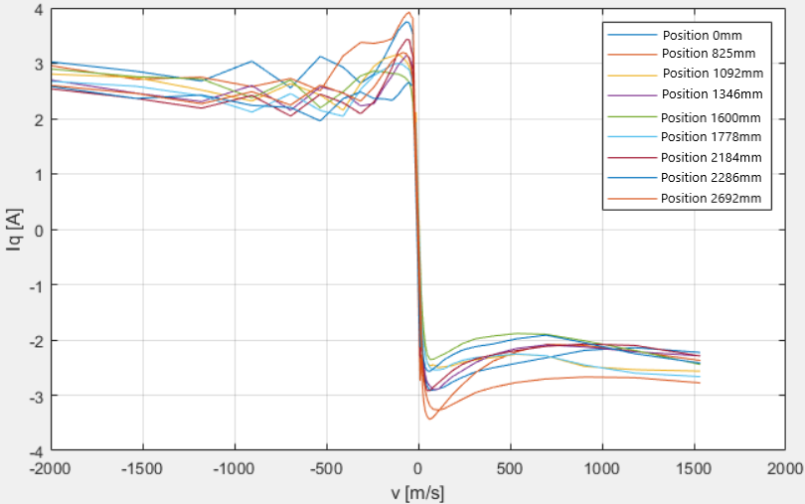
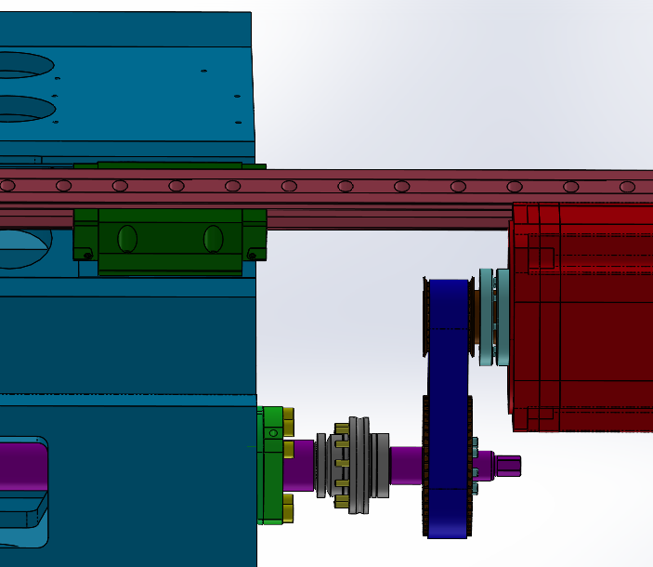
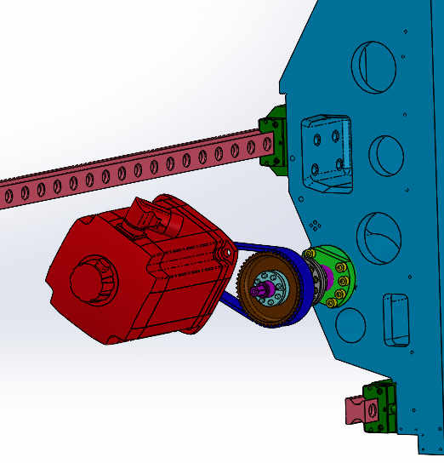
Preis des Fördervereins der Hochschule Zittau/Görlitz e. V. für herausragende Studienleistungen 2024
Preisträger: | Dipl.-Ing. Franz-Justus Müller, Studiengang Maschinenbau
Thema: | Optimierung zustandsbestimmender Diagnosealgorithmen für elektromechanische Antriebssysteme in numerisch gesteuerten Werkzeugmaschinen
Gutachter/Betreuer: | Prof. Dr.-Ing. Markus Klaubert , Fakultät Maschinenwesen Dipl. Ing. (FH) Daniel Peller , NSH Technology GmbH
Technischer Hintergrund
Die NSH Technology GmbH entwickelt kundenspezifische Werkzeugmaschinen und Systemlösungen. Am Standort Chemnitz werden sowohl horizontale als auch vertikale Drehmaschinen bzw. Bearbeitungszentren in verschiedenen Größen gebaut. Um den Kundenwünschen im Sondermaschinenbau gerecht zu werden, werden die Werkzeugmaschinen immer komplexer und erreichen eine immer höhere Bearbeitungsqualität. Gleichzeitig sollen weniger Ressourcen für die Produktion notwendig sein. Die höchsten Ausgaben bei den Betriebskosten entfallen dabei auf den Bereich Wartung und Inspektion. Dabei sind allerdings noch nicht die ungeplanten Instandsetzungen einberechnet. Die zustandsorientierte Instandhaltung ist eine Instandhaltungsstrategie, bei der Instandhaltungsmaßnahmen auf der Grundlage des physischen IST-Zustands beschlossen werden. Dadurch ist es möglich den Abnutzungsvorrat optimal auszunutzen. Folgeschäden, ungeplante Stillstände und der Inspektionsaufwand werden dadurch gesenkt. Voraussetzung dafür ist die Erfassung und Auswertung des Zustands der Werkzeugmaschinen.
Parallel werden bei Serviceeinsätzen, wie z.B. bei Reparaturen oder Wartungen die Diagnosealgorithmen durchgeführt. Damit lassen sich Antriebssysteme von Werkzeugmaschinen untersuchen, die auf Grund ihrer Laufzeit Verschleiß oder Fehler aufweisen, welche nicht simuliert werden können, da dafür Komponenten irreparabel beschädigt werden müssen.
Zielstellung und Motivation
Die konventionelle Erfassung des Maschinenzustandes durch eine Inspektion erfordert eine Stillstandszeit und qualifiziertes Personal vor Ort, weshalb digitale Methoden für die Zustandserfassung benötigt werden. Eine Möglichkeit ist die Zustandserfassung von Maschinenkomponenten mit Diagnosealgorithmen, welche bis auf die Lagemesssysteme auf einer sensorlosen Erfassung der Daten basieren. In diesen digitalen Prüfzyklen werden steuerungsinterne Parameter, wie der drehmomentbildende Stromistwert aufgezeichnet, während ein bestimmtes Bewegungsprofil mit den Achsen abgefahren wird. Das Ziel dieser Arbeit ist es die Diagnosealgorithmen, für translatorische elektromechanische Antriebsstränge in numerisch gesteuerten Werkzeugmaschinen, zu untersuchen und zu optimieren. Dabei soll überprüft werden, ob die aktuellen Diagnosealgorithmen mit der dazugehörigen Messwertaufnahme geeignet sind, um Unregelmäßigkeiten zu er-kennen. Falls nicht sind dementsprechend Verbesserungsvorschläge zu erarbeiten. Des Weiteren sind die vorhandenen Messungen zu analysieren. Mit den gewonnenen Kenntnissen soll ein neuer Diagnosealgorithmus erstellt werden. Außerdem soll das Hinzufügen weiterer Sensorik zur Zustandsermittlung überprüft werden.
Abb. 2: Vergleich verschiedener Reibkennlinien, die durch Diagnosealgorithmen aufgenommen wurden
Aus der FMEA ist ersichtlich, dass aufgrund tribologischer Erscheinungen ein bei mehreren Komponenten auftretender und kaum zu entdeckender Fehler eine abnehmende Steifigkeit ist. Aus diesem Grund wird nach der Methodik der VDI 2221 ein Prüfalgorithmus entwickelt, der die Steifigkeit eines Antriebsstranges ermittelt. Der Prüfalgorithmus basiert auf einem gleichförmigen und einem konstant beschleunigten Bewegungsprofil. Aufgenommen werden die Positions- und Geschwindigkeitsdaten mit den vorhandenen beiden Messsystemen, um die Wegänderung zu erfassen und das Antriebsmoment, welches proportional zum beaufschlagten Drehmoment ist. Die Auswertung erfolgt in der Programmier-umgebung MatLab, mit der Möglichkeit die Ergebnisse zu visualisieren oder als Datei auszugeben.
Die Erfassung des Zustandes der Antriebssysteme mit den Diagnosealgorithmen beinhaltet bisher keine weitere Sensorik. Nach VDI 2225 wird in einer Nutzwertanalyse untersucht, welche Möglichkeiten es für weitere Sensorik gibt, um die Diagnosealgorithmen zu erweitern.
Ergebnisse
Mit den Versuchen und den Recherchen wurde Wissen aufgebaut, wie verschiedene Fehler in den Messdaten von Diagnosealgorithmen identifiziert werden können. Durch eine regelmäßige Durchführung können diese Fehler frühzeitig diagnostiziert und ein Einsatz geplant werden, um die Stillstandszeit der Werkzeugmaschine zu minimieren.
Der Test zur Messung der Steifigkeit wurde erfolgreich auf verschiedenen Maschinen getestet. Dieser kann aber noch nicht für alle Achsen angewendet werden und besitzt daher Optimierungsbedarf.
Des Weiteren wurde aufgezeigt, dass die Auswertung der bisherigen Diagnosealgorithmen mit der Berechnung weiterer Kennzahlen erweitert werden müssen. Mit diesen wurde bei den Versuchen die Identifikation verschiedener Fehler bestätigt.
Abb. 1: Beispielhafter Aufbau eines Antriebsstrangs für Vorschubachsen einer Werkzeugmaschine
Vorgehensweise
Um Fehler identifizieren zu können, wird als erstes für die Komponenten der Antriebsstränge eine FMEA erstellt. Ausgehend von dieser FMEA wird recherchiert, welche Schäden bereits mit den Diagnosealgorithmen verifiziert werden können. Dazu wird protokolliert, wie sich die Daten der Messungen verhalten, um diese Fehler zu identifizieren. Anschließend werden Versuche an einer firmeneigenen Drehmaschine durchgeführt, um bisher unerforschte Auswirkung der Fehler auf die Messdaten der Diagnosealgorithmen zu untersuchen. Folgende mechanische und regelungstechnische Fehler werden durch Modifikation der Antriebsstränge untersucht:
Veränderung verschiedener Parameter der Drehzahl- und Stromregelung
Einfluss der Riemenspannung eines Zahnriemenantriebes
Fremdkörpereintrag, wie z.B. Späne in einen Zahnriemenantrieb
Nicht ausreichende Schmierung von Kugelgewindetrieben und Linearführungen
Für die Verarbeitung und Auswertung der Daten werden die vorhandenen MatLab-Programme erweitert.
Zusammenfassung und Ausblick
Der Trend zur zustandsorientierten Instandhaltung spiegelt sich im Feedback anderer Marktteilnehmer wider. Mit den Diagnosealgorithmen erhält das Instandhaltungspersonal Informationen über den Zustand der Komponenten. Dadurch lassen sich Wartungen für Zeiträume planen, in denen das Werk aufgrund von Betriebsferien geschlossen wird oder eine geringere Auftragslage diese Serviceeinsätze zulässt. Dadurch wird Geld gespart, weil weniger Wartungen durchzuführen sind und ungeplante Stillstände vermieden werden. Weiterhin ist aber das Wissen über die Identifikation von Fehlern in den Messdaten auszubauen und die Untersuchung weiterer Komponenten der Werkzeugmaschinen anzustreben.

